Slide 1

Аналитик 2.0.
Как информация, которой владеет аналитик,
влияет на мотивацию в команде.
Май 2019
Кристина Ерофеева

Slide 2



Докладчик
IT АНАЛИТИК ПОСЛЕДНИЕ ~13 ЛЕТ
ИЗ НИХ ~10 В ОБЛАСТИ ФИНТЕХ
В НАСТОЯЩЕЕ ВРЕМЯ РАБОТАЮ В ПРАГЕ
Кристина Ерофеева
kristina_erofeeva@epam.com

Slide 3

О чем будет доклад?
Аналитик имеет большое влияние на
качество системы и мотивацию команды
в силу информации которой владеет в роли.

Slide 4
Как построен доклад
1
О КАКОЙ ИНФОРМАЦИИ ИДЕТ РЕЧЬ?
2
ПОЧЕМУ ВАЖНО ПЕРЕДАВАТЬ ЭТУ ИНФОРМАЦИЮ?
3
ЧТО МОЖЕТ ПОМЕШАТЬ?
4
КАК МОЖНО НАЧАТЬ ЧТО-ТО МЕНЯТЬ УЖЕ СЕГОДНЯ?

Slide 5
ЧЕМ ВЛАДЕЕТ АНАЛИТИК
И ГДЕ ОН ЭТО ВЗЯЛ

Slide 6

Чем владеет аналитик?
КОНТЕКСТ
ФУНКЦИОНАЛЬНАЯ АРХИТЕКТУРА
ОГРАНИЧЕНИЯ НА ТЕХНИЧЕСКУЮ РЕАЛИЗАЦИЮ

Slide 7

Что такое контекст?
БИЗНЕС ПРАВИЛА
МОДЕЛИ И ТЕРМИНЫ
ЗНАНИЕ СИСТЕМЫ

Slide 8

Как выглядят требования без контекста?
НАПРИМЕР, SQL КОД ДЛЯ ПРОВЕРКИ ЗАДАЧИ
И В ЦЕЛОМ ТРЕБОВАНИЯ БЕЗ УКАЗАНИЯ ЦЕЛИ

Slide 9
Как аналитик узнает контекст?
АНАЛИТИК ВОВЛЕЧЕН В KICK-OFF
АНАЛИТИК УЧАСТВУЕТ В ТЕСТИРОВАНИИ
АНАЛИТИК ПРОВОДИТ ДЕМОНСТРАЦИОННЫЕ СЕССИИ
АНАЛИТИК – ПЕРВАЯ ЛИНИЯ ОБОРОНЫ ПОЛУЧАЮЩАЯ ОТЗЫВЫ

Slide 10
Что такое функциональная архитектура?
РАЗДЕЛЕНИЕ СИСТЕМЫ НА ФУНКЦИОНАЛЬНЫЕ ЧАСТИ
ВЗАИМОДЕЙСТВИЯ МЕЖДУ ЧАСТЯМИ
ПАТТЕРНЫ ОБРАБОТКИ ПОХОЖИХ СЛУЧАЕВ

Slide 11

Как аналитик осваивает архитектуру?
БЕЗ ЭКСПЕРТИЗЫ О СИСТЕМЕ СЛОЖНО РАБОТАТЬ
ЗНАНИЕ НАКАПЛИВАЕТСЯ ОТ ЧАСТНОГО К ОБЩЕМУ
ДОКУМЕНТИРОВАНИЕ СИСТЕМЫ

Slide 12
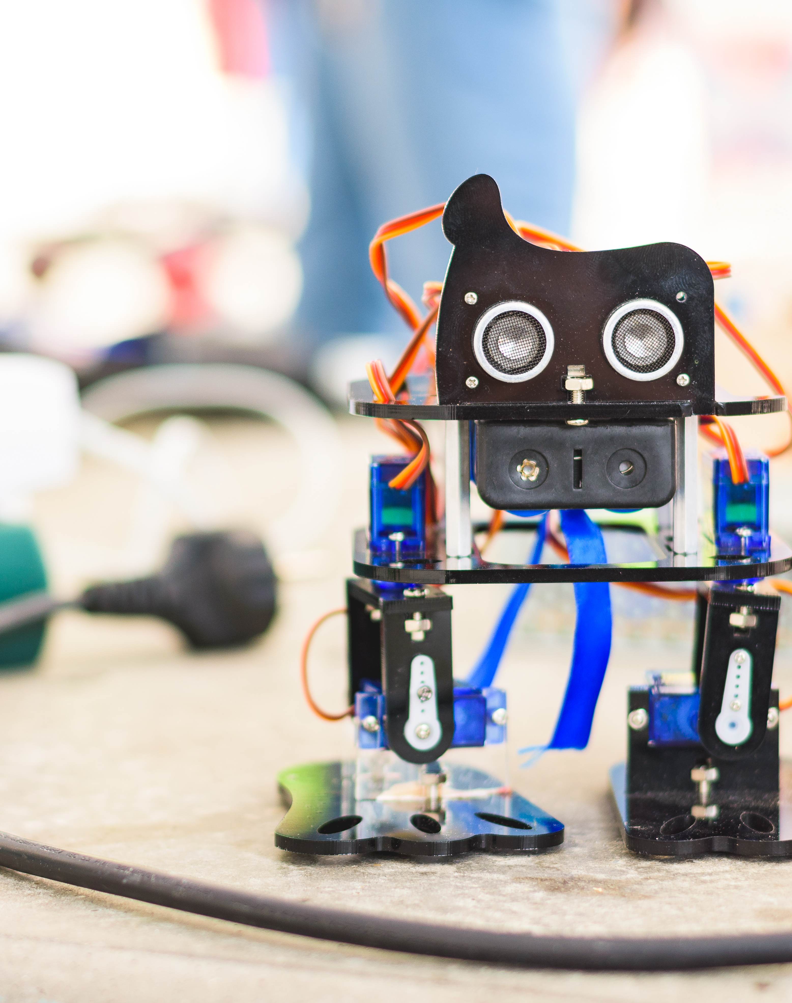
Почему аналитик разбирается в технических
ограничениях?
ТРЕБОВАНИЯ И ТЕХНИЧЕСКОЕ РЕШЕНИЯ ВЛИЯЮТ ДРУГ НА ДРУГА
АНАЛИТИК УЧАСТВУЕТ В ОЦЕНКЕ

Slide 13
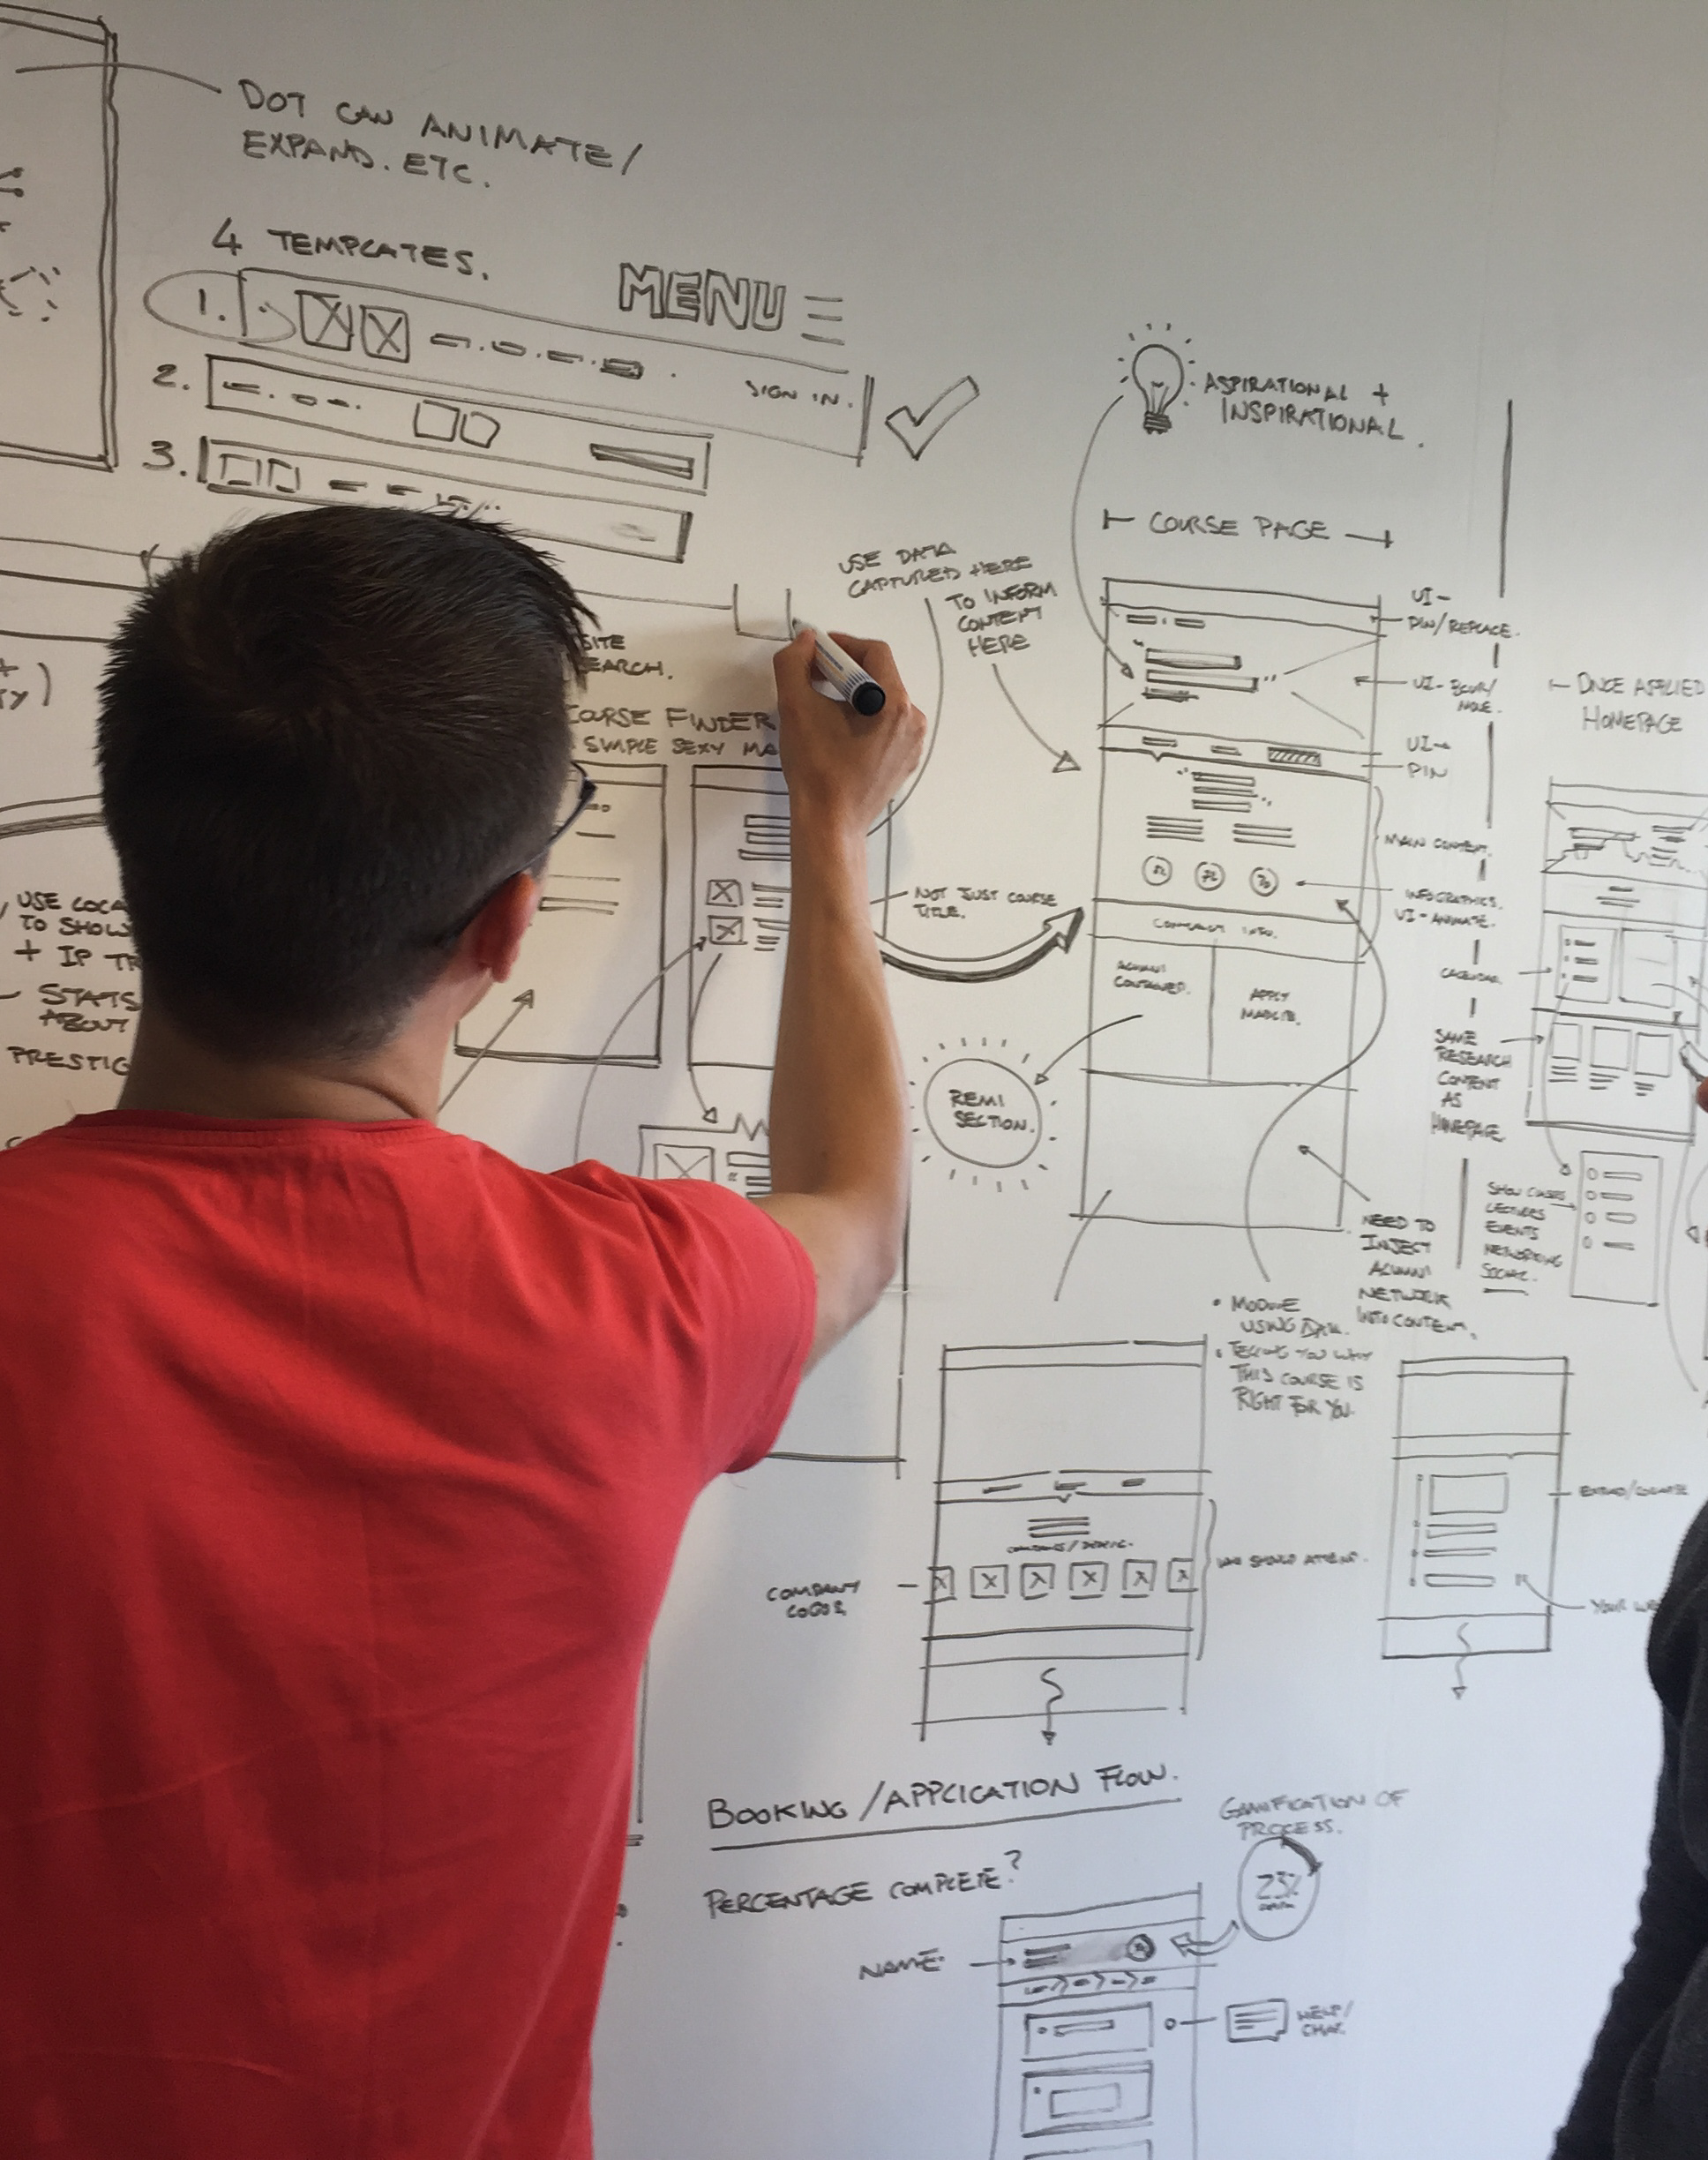
Итого
АНАЛИТИК СОЗДАЕТ ТРЕБОВАНИЯ
В ПРОЦЕССЕ СОЗДАНИЯ ТРЕБОВАНИЙ ОН НАКАПЛИВАЕТ ЗНАНИЯ
ЭТИ ЗНАНИЯ МОЖНО ПЕРЕДАТЬ КОМАНДЕ

Slide 14
ДА КОМУ ЭТО ИНТЕРЕСНО ВООБЩЕ

Slide 15

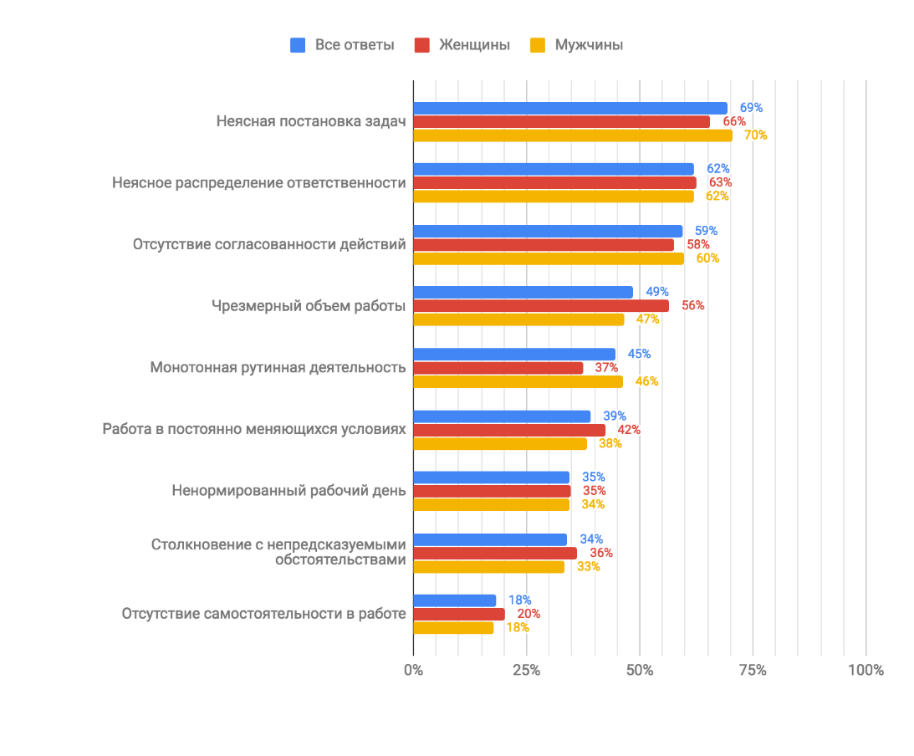
Факторы выгорания айти специалистов
https://habr.com/ru/company/moikrug/blog/437264/

Slide 16
Формы эмоциональной реакции
КОМАНДА ВПАДАЕТ В УНЫНИЕ И ДЕЛАЕТ ТОЛЬКО НЕОБХОДИМОЕ
КОМАНДА ЦИНИЧНО И НЕЛЕСТНО ОТНОСИТСЯ К СИСТЕМЕ
РАЗРУШАЕТСЯ ДОВЕРИЕ МЕЖДУ ЧАСТЯМИ КОМАНДЫ

Slide 17


Как влияет достаточность информации
КОМАНДА НЕ ХОЧЕТ ПРОСЫПАТЬСЯ НОЧАМИ И ЧИНИТЬ СИСТЕМУ
КОМАНДА ХОЧЕТ СДЕЛАТЬ УСПЕХ “СВОИМ”

Slide 18
ЧТО МОЖЕТ ПОМЕШАТЬ?

Slide 19

Аналитик
ЕСЛИ КОНТЕКСТА И ДРУГОЙ ИНФОРМАЦИИ НЕТ И У НЕГО
ЕСЛИ ХОЧЕТСЯ ОСТАТЬСЯ САМЫМ ЗНАЧИМЫМ НА ПРОЕКТЕ

Slide 20
Контракт
НЕЖЕЛАТЕЛЬНОСТЬ «ПОТЕРИ ЛИЦА»
НЕЭФФЕКТИВНАЯ КОММУНИКАЦИЯ
УТРАТА ДОВЕРИЯ

Slide 21
Недостаток ресурсов
ВРЕМЯ
ДЕНЬГИ (КОМАНДИРОВКИ, ОБУЧЕНИЕ, ИНСТРУМЕНТЫ)
ВСЕ ВЫШЕПЕРЕЧИСЛЕННОЕ

Slide 22
С ЧЕГО МОЖНО НАЧАТЬ?

Slide 23

Накопление экспертизы
ТЕМАТИЧЕСКИЕ РЕСУРСЫ ПО ПРЕДМЕТНОЙ ОБЛАСТИ
ПОНИМАНИЕ КАК РАБОТАЕТ ПРОЕКТ (ТЕХНОЛОГИИ)
НАКОПЛЕНИЕ ЗНАНИЙ О СИСТЕМЕ

Slide 24

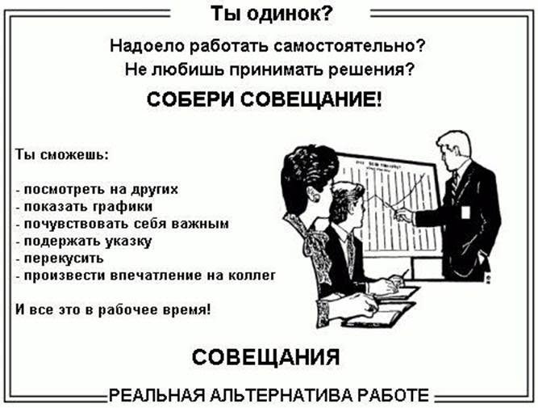
Как начать делиться информацией?

Slide 25

Формы передачи знаний
ПЕРИОДИЧЕСКИЕ ЛЕКЦИИ ПО ПРЕДМЕТНОЙ ОБЛАСТИ
ДЛЯ ИТЕРАЦИОННОЙ РАЗРАБОТКИ - ВВОДНАЯ ПЕРЕД ИТЕРАЦИЕЙ
ДЕМОНСТРАЦИЯ ИСПОЛЬЗОВАНИЯ СИСТЕМЫ ДЛЯ КОМАНДЫ

Slide 26
ИТОГО

Slide 27

Лист самопроверки аналитика 2.0.
ВЫЯВЛЯТЬ В СИСТЕМЕ ПАТТЕРНЫ И ИСКАТЬ ДЕВИАЦИИ В ЛОГИКЕ
ПРОВЕРЯТЬ ЧТО ТРЕБОВАНИЯ РЕАЛИЗУЮТСЯ ТЕХНОЛОГИЯМИ ПРОЕКТА
ПРОВЕРЯТЬ (ОБ КОМАНДУ) ОПТИМАЛЬНОСТЬ РЕШЕНИЯ
ПРОВЕРЯТЬ ТРЕБОВАНИЯ НА НАЛИЧИЕ ДОСТАТОЧНОГО КОНТЕКСТА
УДЕЛЯТЬ ВНИМАНИЕ ПЕРЕДАЧЕ ЗНАНИЙ КОМАНДЕ

Slide 28
СПАСИБО ЗА ВНИМАНИЕ

Slide 29
ВОПРОСЫ?
Кристина Ерофеева
kristina_erofeeva@epam.com

